Slide 1
面向对象程序设计
教师：王曼韬
电话及微信号：15281286169 。
请加微信，备注为：15信息+姓名

Slide 2
面向对象程序设计的发展
60年代后期Simula_67语言采用类(Class)的概念
80年代初，A.Kay研制了Smalltalk，B.Stroustrup发明了C++，标志着面向对象程序设计思想的确立
80年代末到90年代初开始流行
90年代中期J. Gosling 研制了Java,一种面向对象的网络编程语言

Slide 3
面向对象程序设计的优点
较好解决了软件模块化与信息隐藏，抓住了软件开发的本质和规律，更能准确反映客观世界事物内在的联系。
基于OOP方法的软件易重用，易测试，易维护，易扩充。
能够可靠、高效地设计开发大规模复杂的软件系统。

Slide 4
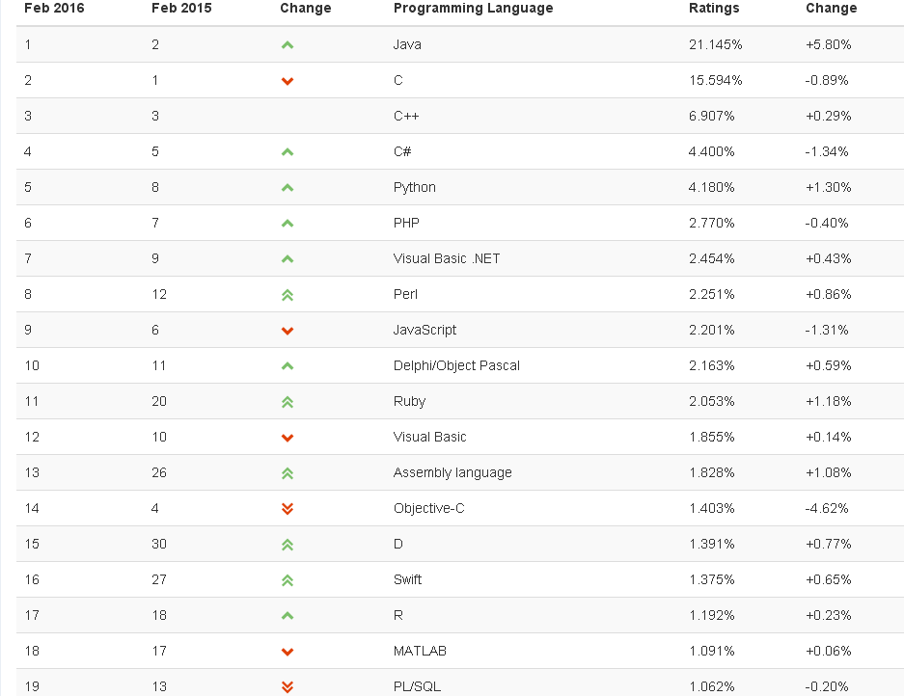
TIOBE Programming Community Index for
Feb. 2016

Slide 5
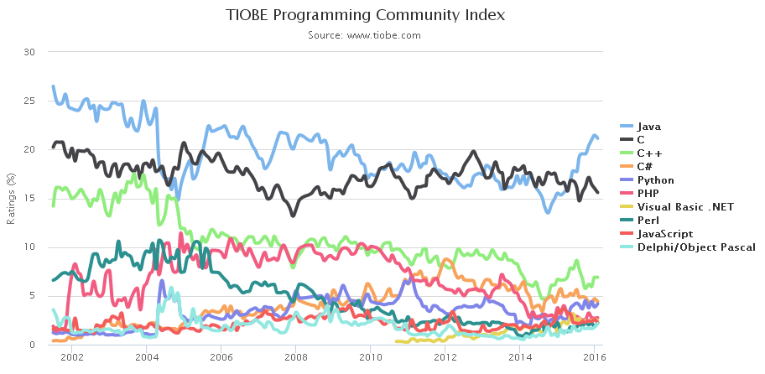
当前主要编程语言的流行程度

Slide 6
课程内容
JAVA语言基础
JAVA面向对象语言的特征
JAVA语言特色机制
JAVA EE入门
JAVA程序设计与开发方法
教材: 郎波，“Java语言程序设计”（第三版），清华大学出版社

Slide 7
JAVA的发展历史
1991， Sun 成立Green小组，开发了Oak语言;
1992.8，Oak与GreenOs、用户接口模块、
硬件模块集成为Star Seven,成功表现高效的小
程序代码技术，Green升级为First Person子公司
1994， First Person 解体，Sun决定将Oak与3W相结合；
1995.1，James Gosling 等人完成Oak新版与第一
个基于Oak的应用程序Web Runner。
Oak  Java
WebRunner  HotJava，支持Java的第二代浏览器
1995年秋 ， Netscape Navigator 2.0 32位版中支持Java

Slide 8

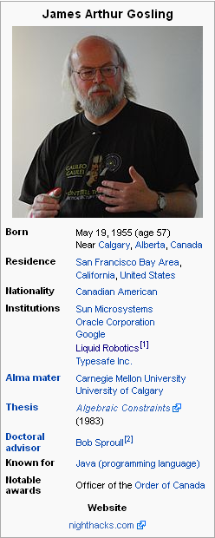
James Gosling
Wikipedia

Slide 9
Java 技术体系
 Java Standard Edition — Java SE
 Java Enterprise Edition — Java EE
 Java Micro Edition — Java ME

Slide 10
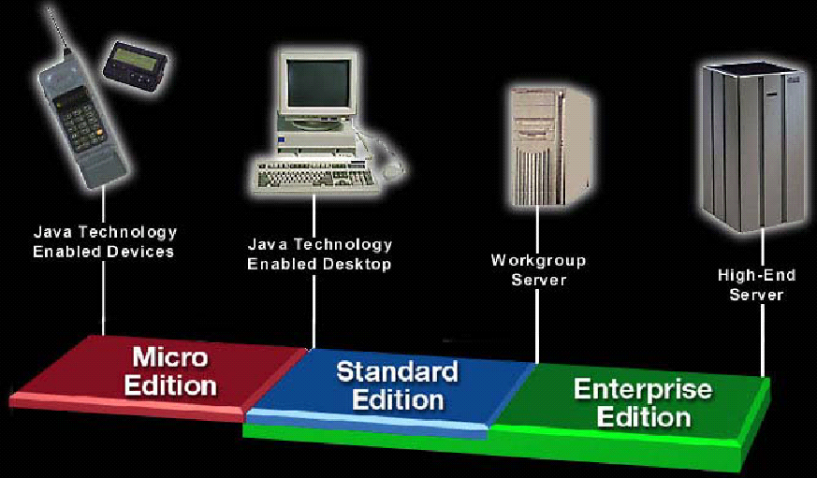
Java 技术体系

Slide 11
Java SE
  ◆ 以Web为中心的客户端或服务器端的软件开发
  ◆ Java SE 的实现： Java Software Development Kit (SDK), Standard Edition + Java Runtime Environment, Standard Edition
  以前称为 JDK 1.X

Slide 12
Java ME
  针对消费类的电子设备如手机、数字置顶盒、汽车导航系统等。
  语言精简、运行环境高度优化。

Slide 13
Java EE
  ◆ 开发企业级和服务器端的应用。
  ◆ Java SE+Enterprice JavaBeans（EJB）,Java Servlets API + Java Server Pages（JSP）.

Slide 14
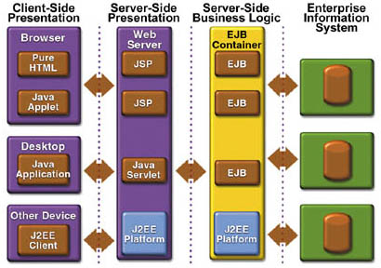
Java EE Application Model

Slide 15
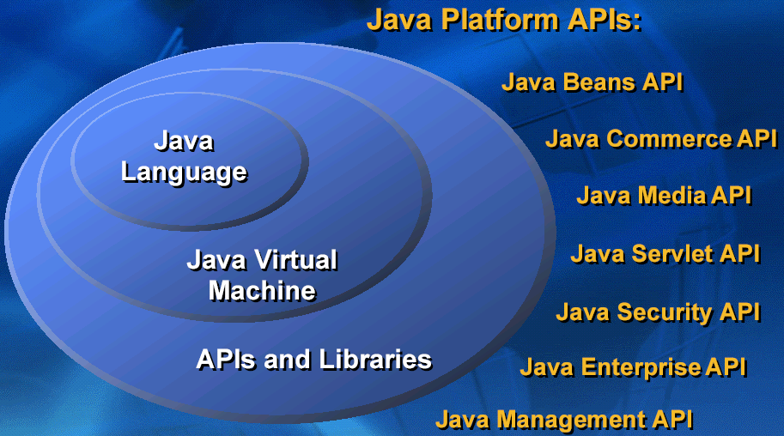
Java Development Platform

Slide 16
Java 语言
Java是一种编程语言
Java又是一种平台

Slide 17

Java编程语言

Slide 18
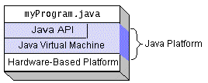
Java 平台

Slide 19
第一章 概 述
 JAVA的特征
 JAVA的语法机制
 JAVA运行系统
 JAVA应用
 JAVA程序示例

Slide 20
Java的特征
Sun在JAVA“白皮书”中指出：
JAVA是一种“简单、面向对象、分布式、解释型、健壮、安全、体系结构中立、可移植、高性能和动态”的编程语言

Slide 21
Java特征-简单性
语法和语义都比较单纯，容易学习和使用
对C++进行成功改造
去掉指针，取消多重继承和运算符重载
设立自动内存回收
提供大量功能丰富的可重用类库简化了
编程工作量

Slide 22
Java特征-面向对象
Java 是最纯洁的面向对象语言，对面向
对象方法学的支持也最全面:
  JAVA对象有模块化性质和信息隐藏能力，
  满足面向对象的封装要求；
  支持继承；
  通过抽象类与接口支持多态

Slide 23
Java特征-分布式
  数据分布支持：
  通过Java的URL类可以访问网上的各类信息
  资源，访问方式完全类似于本地文件系统；
  操作分布支持。
  通过在3W页面中的小应用程序（Applet)将计
  算从服务器分布至客户机，避免网络拥挤，提高
  系统效率。

Slide 24
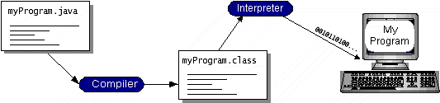
Java特征-半编译，半解释

Slide 25
Java特征-半编译，半解释
编译器编译
解释器解释执行
JAVA源程序
字节码
优点:
◆ 兼具编译执行的效率优势和解释执行的灵活性；
◆ 提高了应用程序的可移植性：源程序、中间代码

Slide 26
Java特征-可移植性(1)
JAVA解释器
JAVA编译器
.
.
.
JAVA字节码
JAVA源程序
（Pentium)
（Pentium)
.
.
.
...
...
.
.
.
(SPARC)
(SPARC)

Slide 27
Java特征-可移植性(2)
“一次编程，到处运行”--- WORA
可移植性源于两方面：
◆ Java的半编译、半解释的特征
◆ Java采用标准的独立于硬件平台的数据类型

Slide 28
Java特征-安全性(1)
在语言和运行环境中引入了多级安全措施：
 Java的内存分配和引用模型对于程序员透明，
完全由底层的运行系统控制；
◆ 内存布局与C、 C++不同，不是由编译器决定，
  而是运行系统根据所在的硬件平台的特性决定；
  取消了C、C++的指针，JAVA编译器通过符号
  指针来引用内存，由JAVA运行系统在运行时将
  符号指针具体解释为实际的内存地址。

Slide 29
Java特征-安全性(2)
  字节码验证
  运行系统引入字节码验证器，其中包含简单的
  规则验证程序，以确保遵循下列规则：
  不存在伪造的指针；
    未违反访问权限；
    严格遵循对象访问规范来访问对象；
    合适的参数调用方法；
    没有栈溢出

Slide 30
Java特征- 多线程
 JAVA在语言级嵌入对并发的支持功能，
具体机制就是多线程。 线程是比进程更小、更
经济的并发执行单位，不拥有单独的内存空间。
 JAVA中线程的同步采用C.A.R.Hoare的临界区
保护规则。
 JAVA线程执行中被映射到实际的操作系统线程。

Slide 31
Java特征-动态特性
JAVA程序的基本组成单元—类是运行时动态
装载 的。使JAVA可以动态地维护应用系统及
其支持类之间的一致性。

Slide 32
Java特征-高性能
 Java编译生成的字节码与机器代码十分接近。
提供即时编译等措施。

Slide 33
JAVA的发展历史与JAVA的特征
基于OO技术
    面向对象
面向嵌入式应用
    简单
    安全可靠
面向网络应用
    分布式
    可移植（体系结构中立，半编译半解释）//异构性强
    高性能（多线程）//服务器并发访问量大，负载重
    动态性//网络环境动态变化性强

Slide 34
JAVA的语法机制概述
C++ as a model + better robustness support
+ portability + security
The result is: Much of C++’s power and syntax
But, simpler and platform neutral

Slide 35
JAVA的语法机制概述
与C++一致的语法机制：
数据类型、表达式、程序流控制、结构化
异常处理等；
与C++不同的语法机制：
类、接口（Interface)、程序包(Package)、
自动内存回收以及多线程。

Slide 36
JAVA与C++不同的语法机制
类： 最重要、最基本的语法设施，类的定义与继承与
C++类似，主要区别：
JAVA不允许多重继承，多重继承必须通过接口实现
JAVA引进了abstract 和final修饰词
    带abstract的类称为抽象类，只能作为父类使用，
不能直接产生实例对象
    带final的类不能用作父类被继承， 带final的属性
在定义式必须赋初值并称为常量，带final的方法将
禁止子类(Overriding)

Slide 37
JAVA与C++不同的语法机制
接口
是一种抽象类，其中只能出现静态常量或抽象方法定义。
主要目的是实现多重继承功能，避免C++在多重继承
语义上的复杂性。
一个JAVA类可以实现（继承）多个接口。

Slide 38
JAVA与C++不同的语法机制
程序包
是一些相关类或接口的集合。
◆ JAVA提供包括可重用类标准程序包，用户可自
定义程序包。
通过 import 语句将程序包引入应用程序。

Slide 39
JAVA与C++不同的语法机制
自动内存回收
◆ JAVA取消了指针类型，所有动态内存请求均
通过new运算符，并且得到的不是指针而是引用。
系统进行内存回收。
多线程
依赖操作系统提供的线程管理的API：与平台绑定
语言级支持多线程：忽略操作系统多线程机制的差异，
软件具有更好的可靠性和可移植性。

Slide 40
JAVA运行系统
引入运行系统的必要性:
将字节码转化为本机代码；
类的装载与符号的消解；
控制执行代码。
运行环境的种类：
  JAVA Application -- JAVA解释器
  JAVA Applet-- JAVA兼容的Web浏览器。

Slide 41
JAVA运行系统的构成
类装配器
字节码验证器
解释器
代码生成器
运行支持库

Slide 42
JAVA程序运行过程
编译
运行
Hello.java
类装配器
javac Hello.java
网络
字节码验证器
Hello.class
解释器
代码生成器
运行支持库
本地系统

Slide 43
执行字节码的过程
代码的装入
代码的验证
代码的执行:解释方式、即时编译JIT方式

Slide 44
JAVA虚拟机
 JVM的定义：
An imaginary machine that is implemented
by emulating it in software on a real machine.
Code for the Java Virtual Machine is stored
in .class files.

Slide 45
JVM组成部分
JVM规范定义了一组抽象的逻辑组件，包括：
    指令集；
    寄存器组：程序计数器、栈顶指针等；
    栈结构：提供各种参数等；
    存储区：存放字节码的方法代码、符号表;
    垃圾收集器

Slide 46
JVM与 JAVA运行系统
 JAVA运行系统是各供应商对JVM的具体实现，JVM需要针对不同的软硬件平台做专门的实现
 JVM的意义：
保证不同平台上的JAVA运行系统功能统一
应用程序层
Java应用程序
Java应用程序
Java平台层
Java虚拟机
Java虚拟机
操作系统层
UNIX Linux
Windows
硬件层
SPARC
X86

Slide 47
JVM与 JAVA运行系统
对运行系统的设计与实现的要求：
必须支持SUN的.class文件结构
必须支持字节码定义
必须支持JVM规范
——使Java运行系统功能是统一的，
并且只能执行统一格式的字节码.

Slide 48
JAVA应用
电子商务
  远程教育
  企业综合信息服务
  分布式计算(移动计算）
  嵌入式应用

Slide 49
关键性术语
两种应用程序
Java application: 编译器编译—运行
Java applet：
编译器编译—编写HTML文件把Applet嵌入其中—浏览器中运行
类库API
Java API是SUN提供的用Java语言开发的类集合。
Java API包括几十个包，常用的有：java.lang,
java.io, java.util, java.net, java.awt, java.applet等。

Slide 50
Java核心类包举例
 Java.lang – JAVA语言的核心类组成，包括了基本数据类型
和出错处理方法等。
 Java.io – JAVA语言的标准I/O库
 Java.util– 工具类，如Date等。
 Java.net– 实现网络操作。
 Java.awt--（Abstract Window Toolkit)创建用户界面。
 Java.applet– 支持Applet开发。

Slide 51
Java应用程序举例
HelloWorldApp.java:
Public class HelloWorldApp{
public static void main( String args[ ]){
System.out.println(“Hello World!”);
}
}

Slide 52
Java 程序编写、编译过程
 main声明-- Java程序入口点
格式public static void main(String args[]){ … }
源文件的名字与main()方法所在的类名相同，
扩展名必须是 .java。
编译
javac HelloWordApp.java
生成HelloWorldApp.class
运行
java HelloWorldApp

Slide 53
Java常用开发环境
JDK (V1. 2 ~V1.3.0, V1.3.1, V1.4.2 ,
V1.5.0,V1.6, V1.7, V1.8)
 Eclipse:开源的Java开发集成环境
 Netbeans : Sun推出的集成开发环境
 Jbuilder：图形化，客户端与服务器端
 JCreator ：轻型Java开发环境

